Slide 1
BÀI 3
HƯỚNG DẪN
PHƯƠNG TRÌNH BẬC HAI MỘT ẨN
(SGK/40)

Slide 2
BÀI 3
PHƯƠNG TRÌNH BẬC HAI MỘT ẨN
1. Bài toán mở đầu
Trên một thửa đất hình chữ nhật có chiều dài là 32m, chiều rộng là 24m, người ta định làm một vườn cây cảnh có con đường đi xung quanh (hình vẽ). Hỏi bề rộng của mặt đường là bao nhiêu để diện tích phần đất còn lại bằng 560 m².
Gọi bề rộng mặt đường là x (m), 0 < 2x < 24
Phần đất còn lại là hình chữ nhật có:
Chiều dài là 32 – 2x (m)
Chiều rộng là 24 – 2x (m)
Diện tích là (32 – 2x)(24 – 2x) (m²)
Theo đề bài ta có phương trình
(32 – 2x)(24 – 2x) = 560
768 – 64x – 48x + 4x² = 560
x² – 28x + 52 = 0
32m
x
560m²
24m
x
x
x
Phương trình bậc hai một ẩn

Slide 3
BÀI 3
PHƯƠNG TRÌNH BẬC HAI MỘT ẨN
1. Bài toán mở đầu
1x² – 28x + 52 = 0
Phương trình bậc hai một ẩn
a
b
c
2. Định nghĩa
Phương trình bậc hai một ẩn là phương trình có dạng
ax² + bx + c = 0
Trong đó: x là ẩn
a, b, c là những số cho trước (hệ số) và a ≠ 0

Slide 4
BÀI 3
PHƯƠNG TRÌNH BẬC HAI MỘT ẨN
1. Bài toán mở đầu (SGK/40)
Thực hiện ?1
1x² – 28x + 52 = 0
Pt bậc hai đầy đủ
?1
Trong các phương trình sau, phương trình nào là phương trình bậc hai? Chỉ rõ các hệ số a, b, c của mỗi phương trình ấy:
a
b
c
2. Định nghĩa (SGK/40)
?1 | Phương trình | PT bậc hai một ẩn | Hệ số
 |  |  | a | b | c
a) | x² – 4 = 0
b) | x³ – 4x² - 2 = 0
c) | 2x² + 5x = 0
d) | 4x – 5 = 0
e) | - 3x² = 0
Dạng ax² + bx + c = 0 (a ≠ 0)
x là ẩn
a, b, c là hệ số
Pt khuyết b
✓
1 0 - 4
Pt khuyết c
✓
2 5 0
Pt khuyết b, c
✓
- 3 0 0

Slide 5
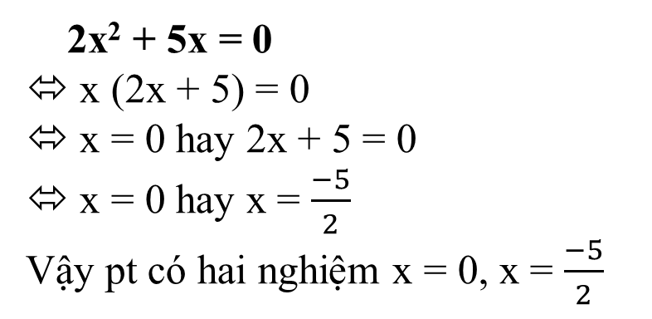
BÀI 3
PHƯƠNG TRÌNH BẬC HAI MỘT ẨN
3. Một số ví dụ về giải phương trình bậc hai
- Dạng 1 (khuyết c)
Thực hiện ?2 với cách giải tương tự.
VD1: Giải phương trình 3x² - 6x = 0
?2
Giải phương trình 2x² + 5x = 0
3x² - 6x = 0
3x (x – 2) = 0
3x = 0 hay x – 2 = 0
x = 0 hay x = 2
Vậy pt có hai nghiệm x = 0, x = 2
2x² + 5x = 0
x (2x + 5) = 0
x = 0 hay 2x + 5 = 0
x = 0 hay x = $\frac{−5}{2}$
Vậyptcóhainghiệmx = 0, x = $\frac{−5}{2}$
Đặt nhân tử chung đưa về pt tích

Slide 6
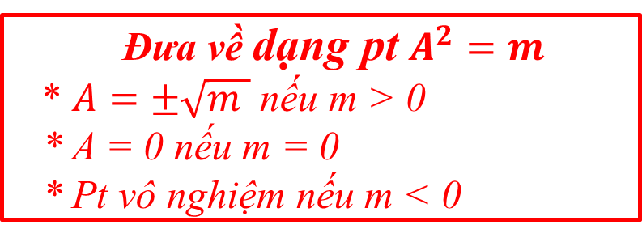
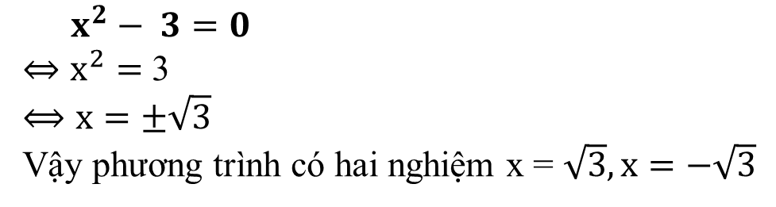
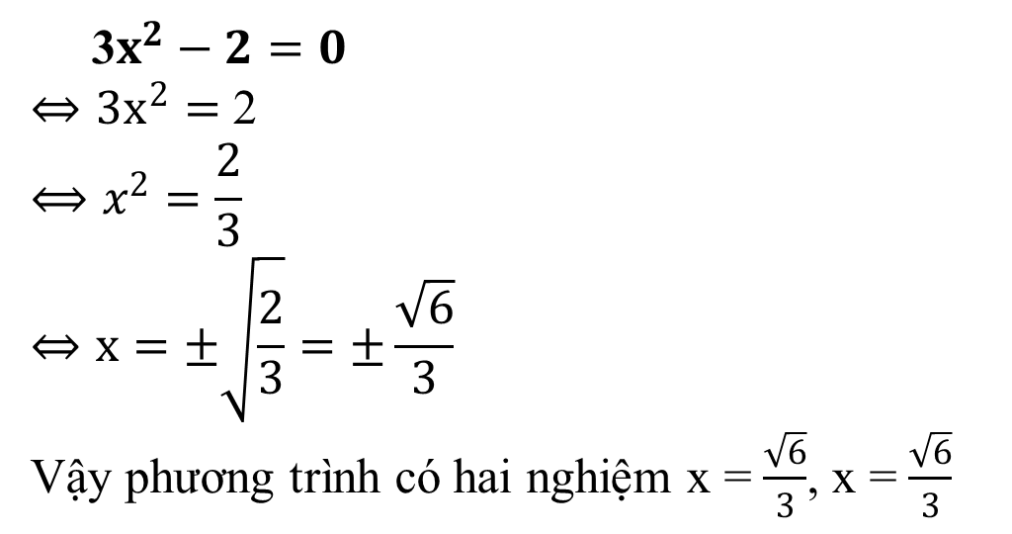
BÀI 3
PHƯƠNG TRÌNH BẬC HAI MỘT ẨN
3. Một số ví dụ về giải phương trình bậc hai
- Dạng 2 (khuyết b)
Thực hiện ?3 với cách giải tương tự.
VD2: Giải phương trình x² – 3 = 0
?3
Giải phương trình 3x² – 2 = 0
$$x^{2}− 3=0$$
$⇔x^{2}=$ 3
$$⟺x=±\sqrt{3}$$
Vậyphươngtrìnhcóhainghiệm x = $\sqrt{3}, x=−\sqrt{3}$
3$x^{2}−2=0$
$⇔3x^{2}=$ 2
$$⟺x^{2}=\frac{2}{3}$$
$$⇔x=±\sqrt{\frac{2}{3}}=±\frac{\sqrt{6}}{3}$$
Vậyphươngtrìnhcóhainghiệm x = $\frac{\sqrt{6}}{3}$, x = $\frac{\sqrt{6}}{3}$
Đưavềdạngpt$A^{2}=m$
* $A=±\sqrt{m }$nếu m > 0
* A = 0 nếu m = 0
* Pt vônghiệmnếu m < 0

Slide 7
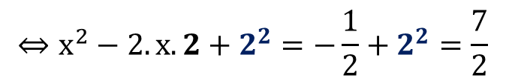

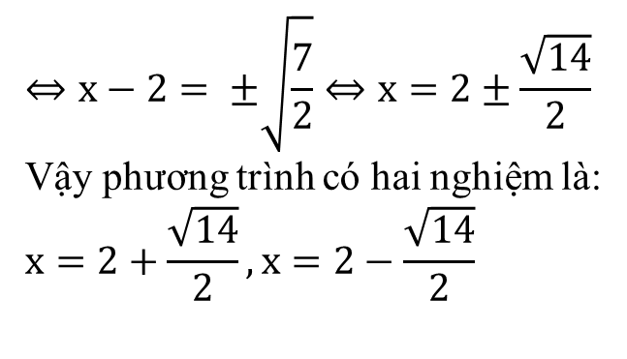
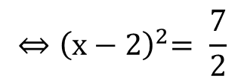

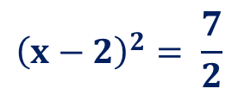


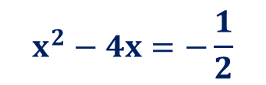


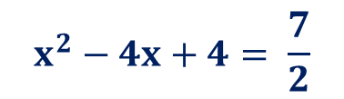
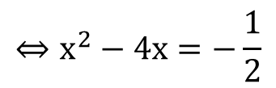

Thực hiện ?4, ?5, ?6, ?7 giải phương trình
$${\left(x−2\right)}^{2}= \frac{7}{2}$$
Giảipt$A^{2}=m$
?4
$$⇔x−2= ±\sqrt{\frac{7}{2}}⇔x=2±\frac{\sqrt{14}}{2}$$
Vậyphươngtrìnhcóhainghiệmlà:
$$x=2+\frac{\sqrt{14}}{2}, x=2−\frac{\sqrt{14}}{2}$$
CÁC BƯỚC GIẢI
- Chuyển hệ số c sang vế phải
$$x^{2}−4x+4= \frac{7}{2}$$
- Chia hai vế cho hệ số a
?5
Hằng đẳngthức${\left(a±b\right)}^{2}$
$${⇔\left(x−2\right)}^{2}= \frac{7}{2}$$
- Cộng hai vế với cùng một số
$$x^{2}−4x=−\frac{1}{2}$$
- Dùnghằngđẳngthức${\left(a±b\right)}^{2}$
?6
Cộng hai vế với 4
$$⇔x^{2}−2.x.2+2^{2}=−\frac{1}{2}+2^{2}=\frac{7}{2}$$
- Giảipt$A^{2}=m$
?7
${2x}^{2}−8x=−$1
Chia hai vế cho 2
$$⇔x^{2}−4x=−\frac{1}{2}$$
VD3
$${2x}^{2}−8x+1=0$$
Chuyển 1 sang vế phải
$⇔{2x}^{2}−8x=−$1

Slide 8


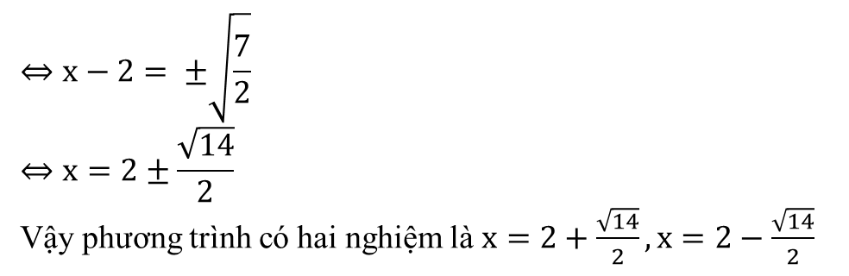

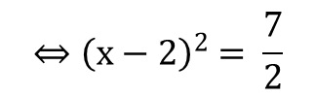


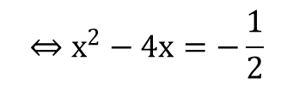
BÀI 3
PHƯƠNG TRÌNH BẬC HAI MỘT ẨN
3. Một số ví dụ về giải phương trình bậc hai
- Dạng 3 (pt đầy đủ a, b, c)
VD3: Giảiphươngtrình${2x}^{2}−8x+1=0$
CÁC BƯỚC GIẢI
$${2x}^{2}−8x+1=0$$
- Chuyển hệ số c sang vế phải
$⇔{2x}^{2}−8x=−$1
- Chia hai vế cho hệ số a
$$⇔x^{2}−4x=−\frac{1}{2}$$
- Cộng hai vế với cùng một số
$$⇔x^{2}−2.x.2+2^{2}=−\frac{1}{2}+2^{2}$$
- Dùnghằngđẳngthức${\left(a±b\right)}^{2}$
$${⇔\left(x−2\right)}^{2} = \frac{7}{2}$$
- Giảipt$A^{2}=m$
$$⇔x−2= ±\sqrt{\frac{7}{2}}$$
$$⇔x=2±\frac{\sqrt{14}}{2}$$
Vậyphươngtrìnhcóhainghiệmlà$x=2+\frac{\sqrt{14}}{2}, x=2−\frac{\sqrt{14}}{2}$

Slide 9
BÀI 3
PHƯƠNG TRÌNH BẬC HAI MỘT ẨN
Giải tiếp theo Bài toán mở đầu
Trên một thửa đất hình chữ nhật có chiều dài là 32m, chiều rộng là 24m, người ta định làm một vườn cây cảnh có con đường đi xung quanh (hình vẽ). Hỏi bề rộng của mặt đường là bao nhiêu để diện tích phần đất còn lại bằng 560 m².
Gọi bề rộng mặt đường là x (m), 0 < 2x < 24
Phần đất còn lại là hình chữ nhật có:
Chiều dài là 32 – 2x (m)
Chiều rộng là 24 – 2x (m)
Diện tích là (32 – 2x)(24 – 2x) (m²)
Theo đề bài ta có phương trình
(32 – 2x)(24 – 2x) = 560
768 – 64x – 48x + 4x² = 560
x² – 28x + 52 = 0
32m
x
560m²
24m
x
x
x
Phương trình bậc hai một ẩn

Slide 10





BÀI 3
PHƯƠNG TRÌNH BẬC HAI MỘT ẨN
3. Một số ví dụ về giải phương trình bậc hai
x² – 28x + 52 = 0 (đk 0 < 2x < 24)
- Dạng 3 (pt đầy đủ a, b, c)
$⇔x^{2}−28x=−$52
$$⇔x^{2}−2.x.14+{14}^{2}=−52+{14}^{2}$$
CÁC BƯỚC GIẢI
${⇔\left(x−14\right)}^{2} =$ 144
- Chuyển hệ số c sang vế phải
$⇔x−14=12 hay x−14=−12$
- Chia hai vế cho hệ số a
$$⇔x=26 hay x=2$$
- Cộng hai vế với cùng một số
So điều kiện ta nhận x = 2
- Dùnghằngđẳngthức${\left(a±b\right)}^{2}$
Vậy bề rộng mặt đường là 2 mét.
- Giảipt$A^{2}=m$

Slide 11


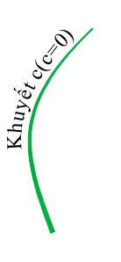

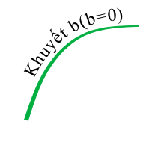
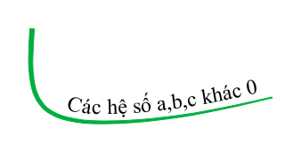
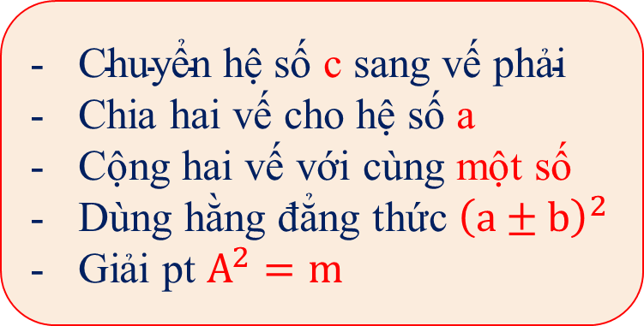

Dạng ax² + bx + c = 0 (a ≠ 0)
x là ẩn
a, b, c là các hệ số
Đặt nhân tử chung đưa về pt tích
$$Đưa về dạng A^{2}=m$$
$\text{Chuy}\text{ể}\text{n} \text{h}\text{ệ }\text{s}\text{ố }\text{c} \text{sang} \text{v}\text{ế }\text{ph}\text{ả}\text{i}$
Chia haivếchohệsốa
Cộnghaivếvớicùngmộtsố
Dùnghằngđẳngthức${\left(a±b\right)}^{2}$
Giải pt$A^{2}=m$

Slide 12
DẶN DÒ
1/ Xem lại bài giảng kết hợp với SGK.
2/ Ghi vào vở và nắm chắc: định nghĩa và một số cách giải phương trình bậc hai dạng đặc biệt (b = 0 hoặc c = 0) và phương trình đầy đủ.
3/ Làm các bài tập 11, 12, 13 SGK / 42; 43.
4/ Đọc và nghiên cứu trước bài “Công thức nghiệm của phương trình bậc hai”.

Slide 13
CHÚC CÁC EM HỌC TỐT


